Slide 1
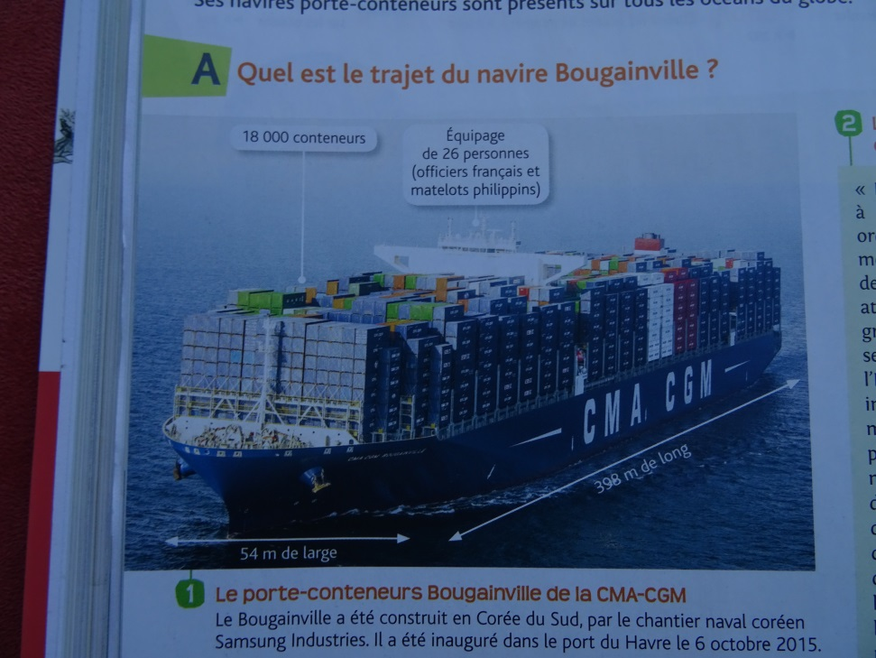
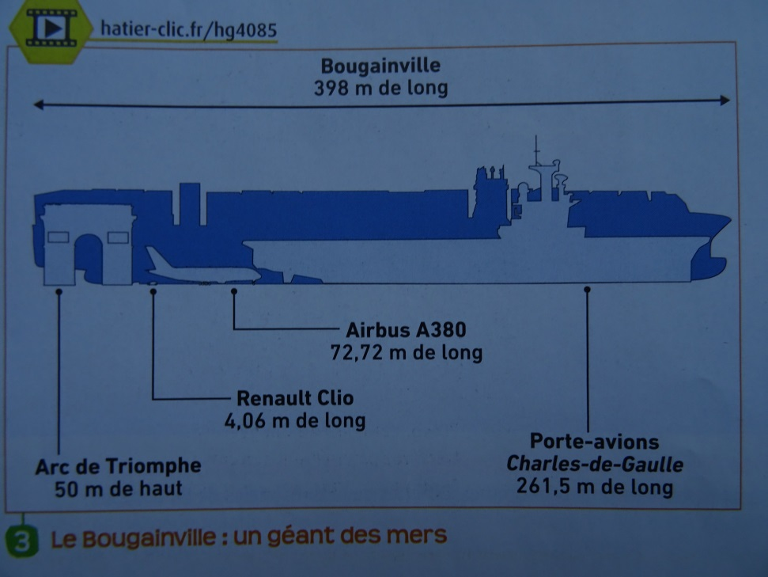
COMPETENCES SOCLE COMMUN :
Je pratique différents langages (rédiger un texte sur le trajet d’un navire) D 1, 2, 4
Question:
Journaliste pour l’émission Thalassa, vous embarquez au port du Havre sur le bateau Bougainville pour un trajet aller-retour sur sa ligne maritime. Décrivez et expliquez le trajet de ce navire dans un texte de quelques lignes (utilisez les documents 1 et 2).

Slide 2
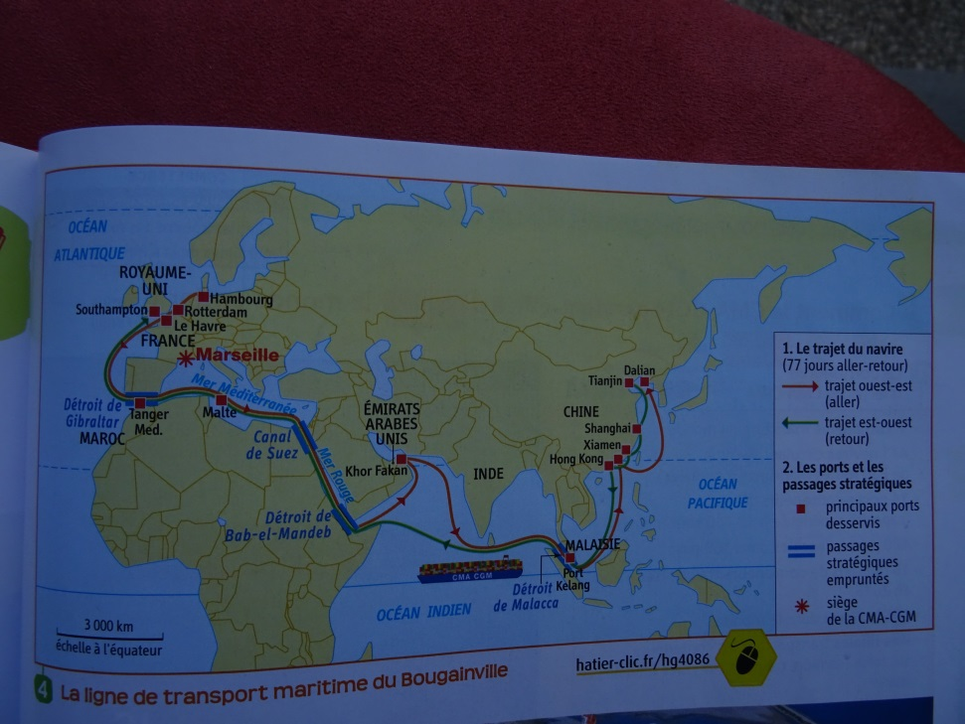
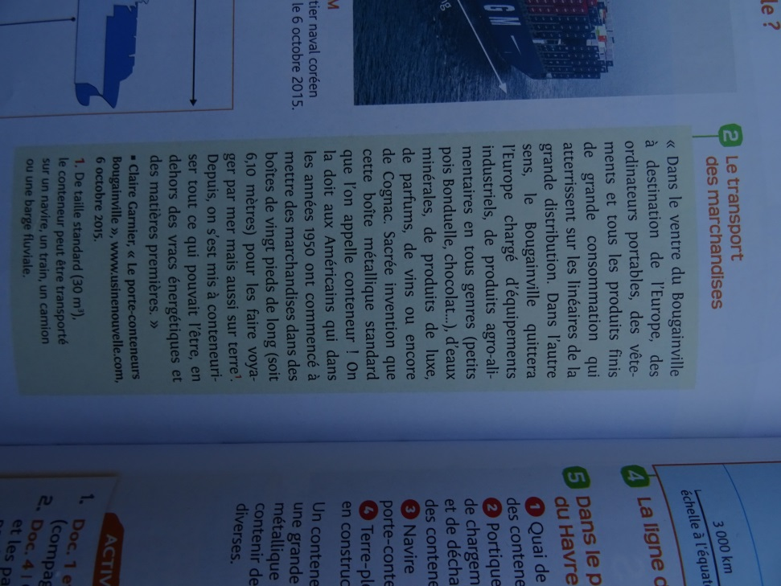

Slide 3
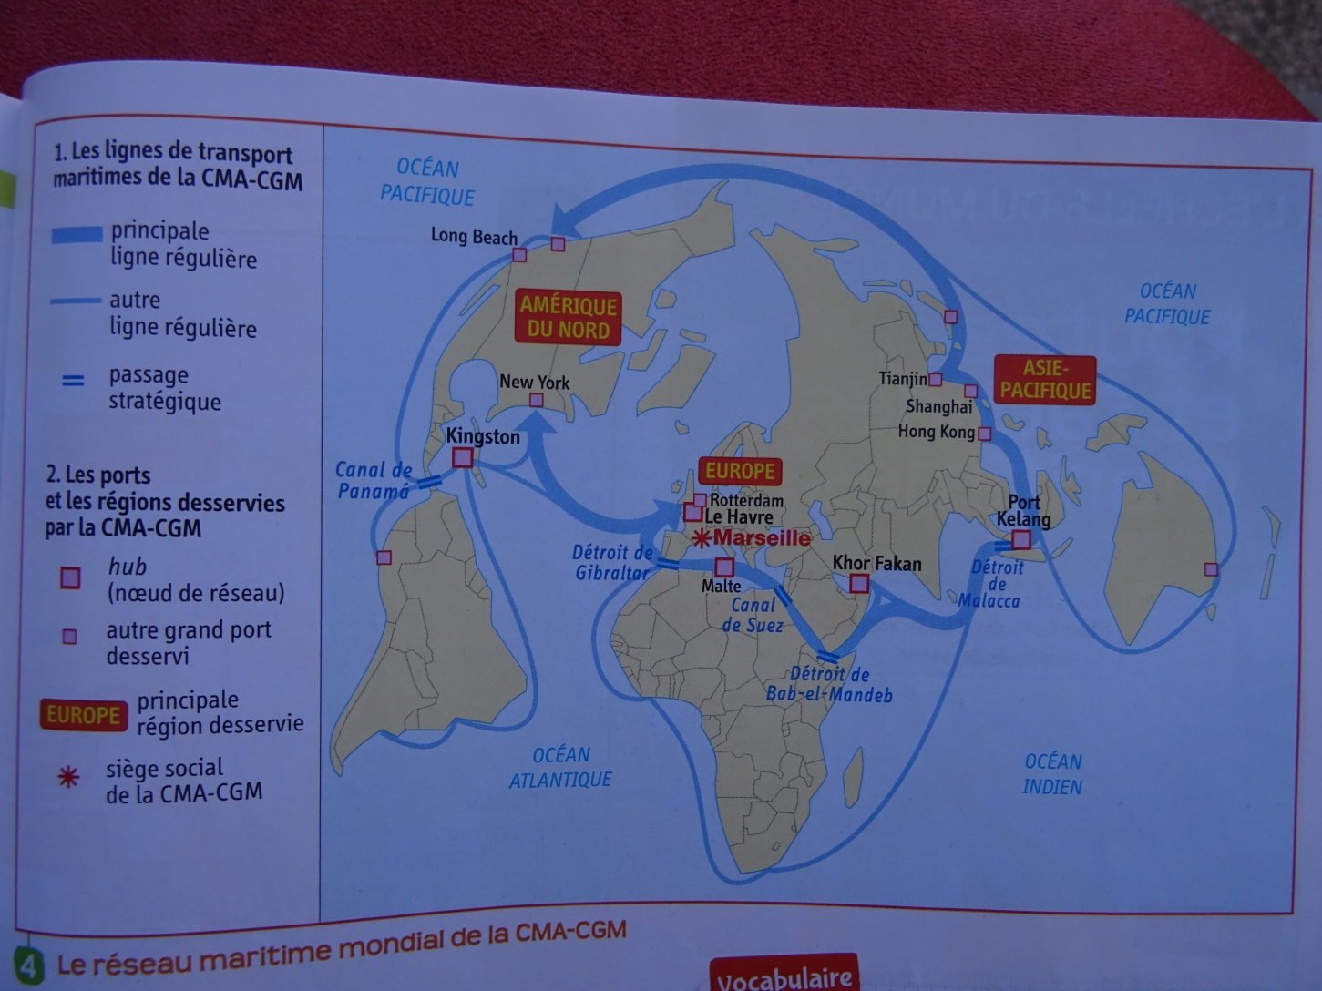
COMPETENCES SOCLE COMMUN :
J’analyse un document (un planisphère des routes maritimes de la CMA- CGM) D 1, 2
Questions:
Où se situe la principale ligne régulière de transport maritime de la CMA-CGM? Précisez les nom des océans, des passages stratégiques et des régions du monde desservies par les navires de cette compagnie.

Slide 4
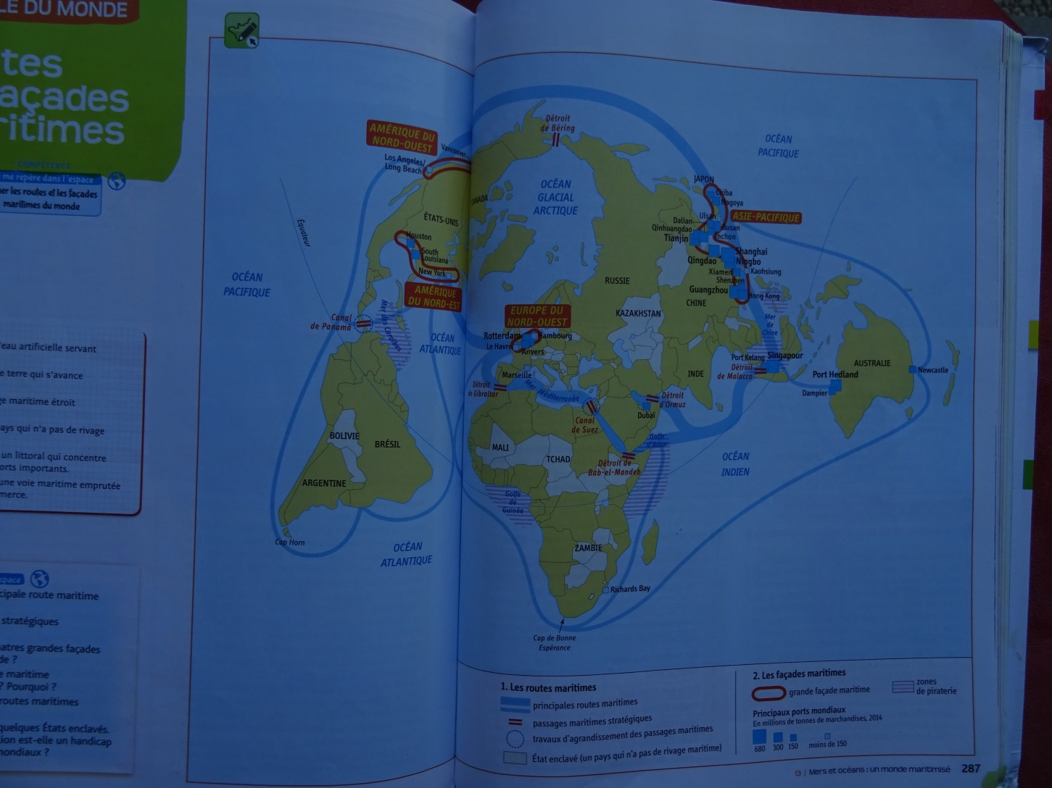
COMPETENCES SOCLE COMMUN :
Je me repère dans l’espace (situer les routes et les façades maritimes du monde) D 1, 2, 4
Questions:
Où se situe la principale route maritime du monde et par quels passages stratégiques passe-t-elle?
Quelles sont les 4 grandes façades maritimes du monde et quelle est la façade maritime la plus dynamique?
Localisez quelques routes maritimes secondaires et quelques états enclavés.

Slide 5
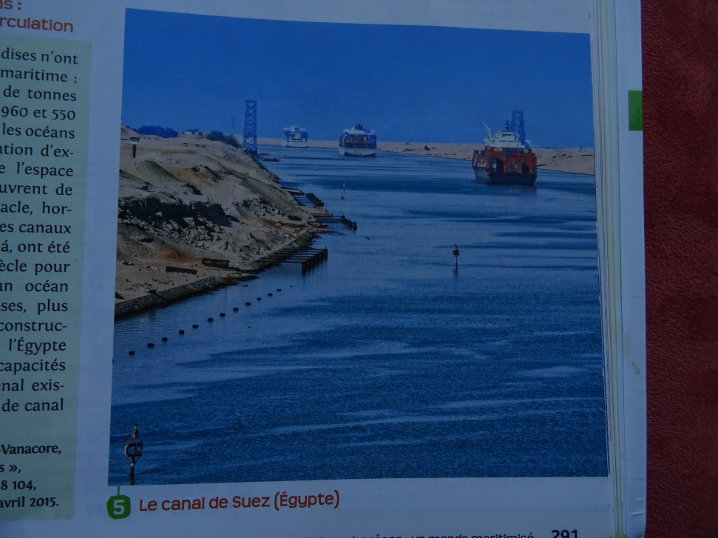
Question:
Quels aménagements facilitent le trafic maritime mondial?

Slide 6
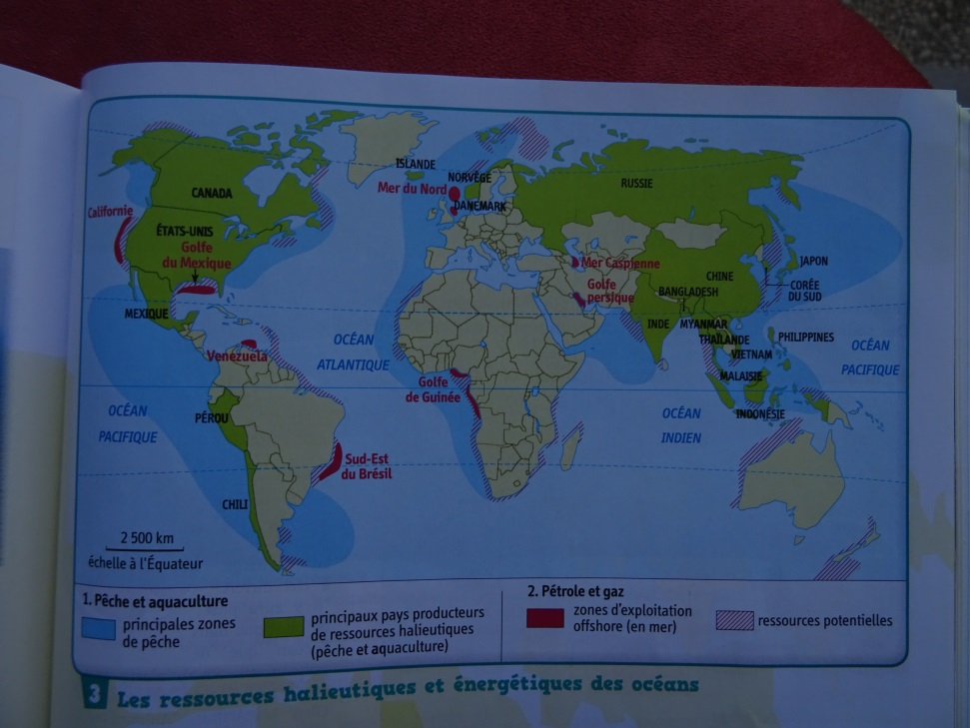
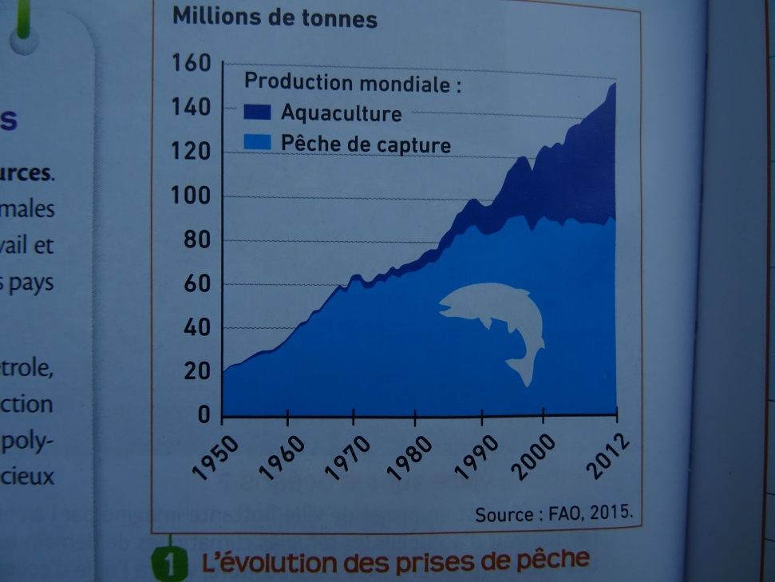
Question:
Quelles sont les richesses des océans?

Slide 7
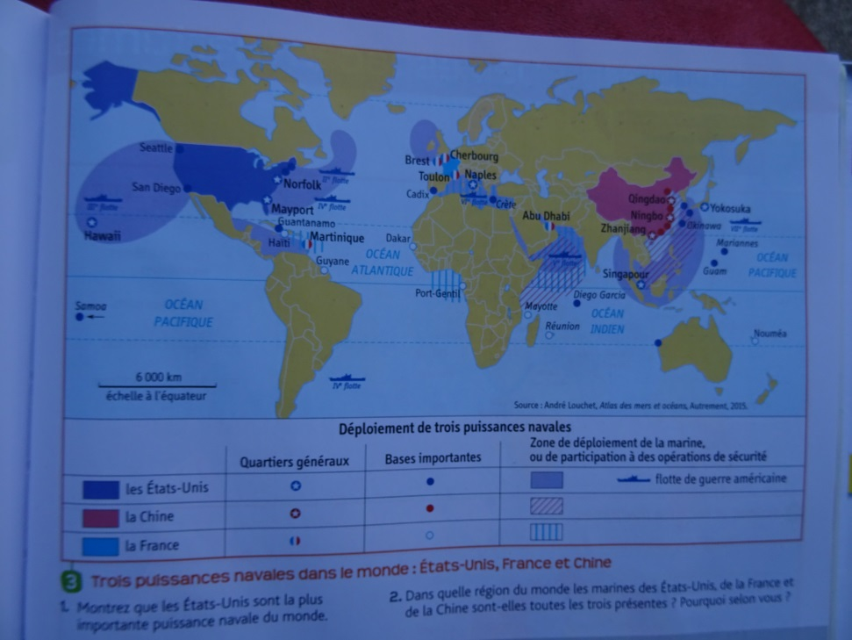
Question:
Quelles sont les principales puissances navales du monde?

Slide 8
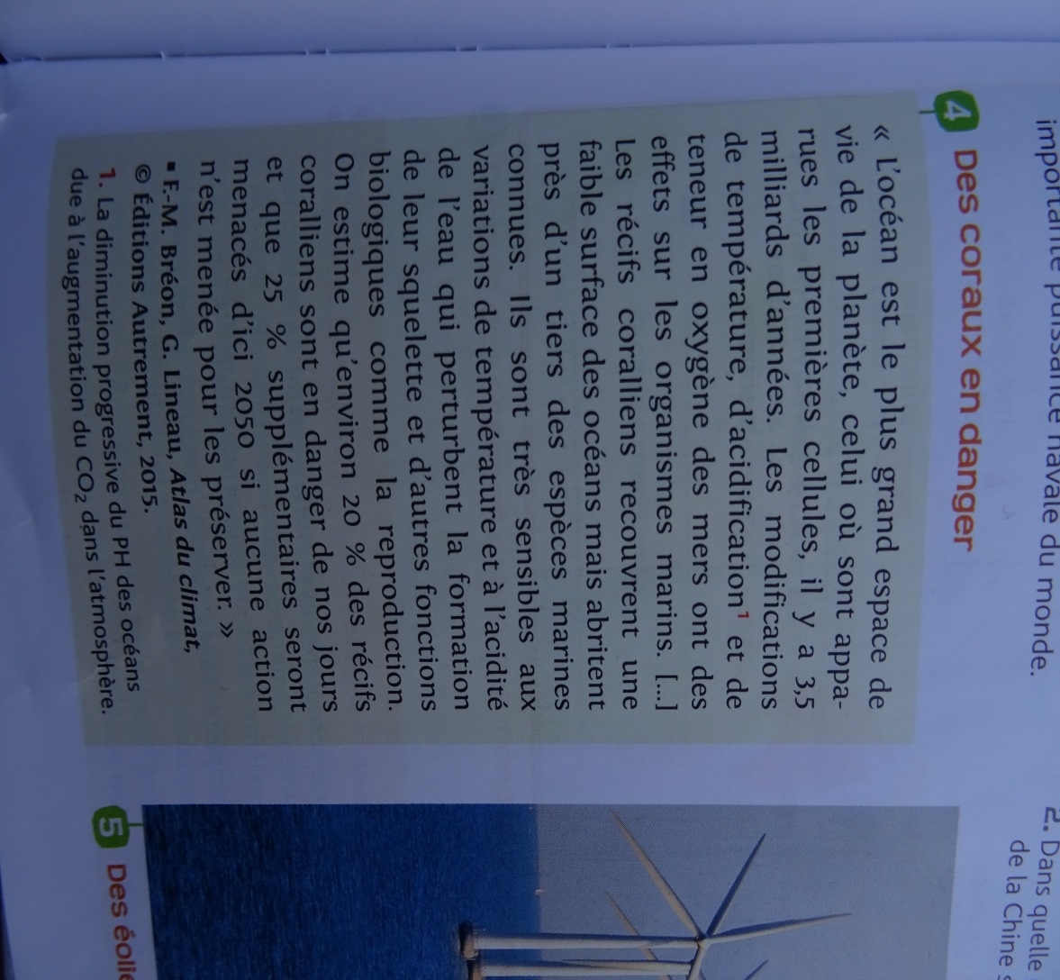
Question:
Quels sont les problèmes des océans (utilisez les documents 8 et 9)?

Slide 9
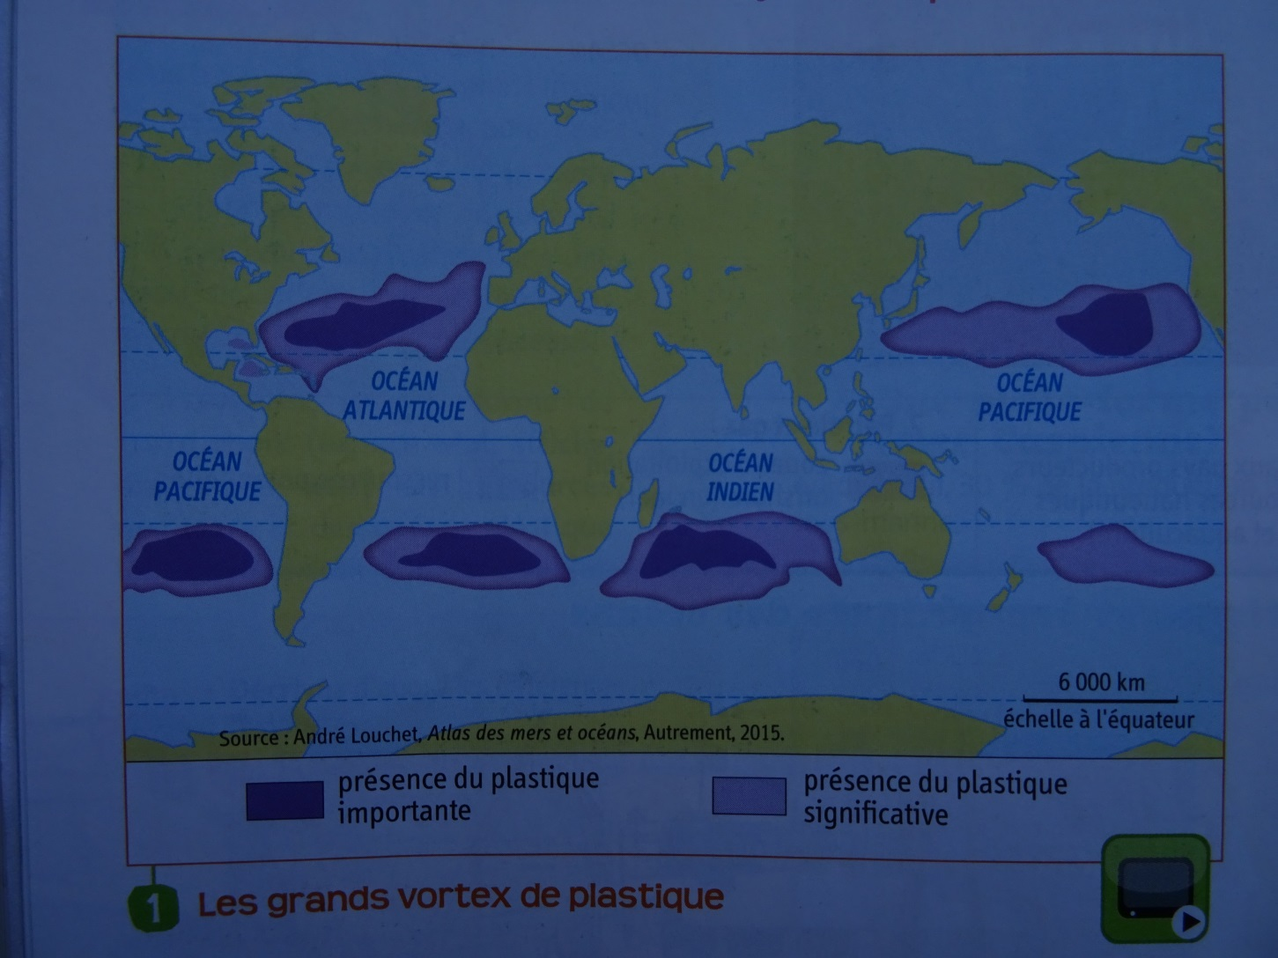

Slide 10
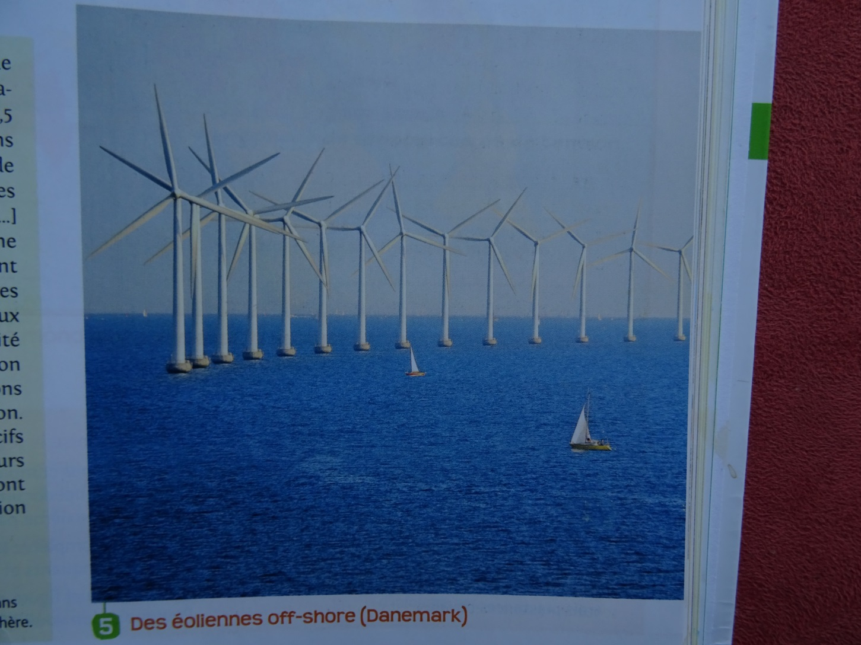
Question:
Comment utiliser durablement les océans?

Slide 11
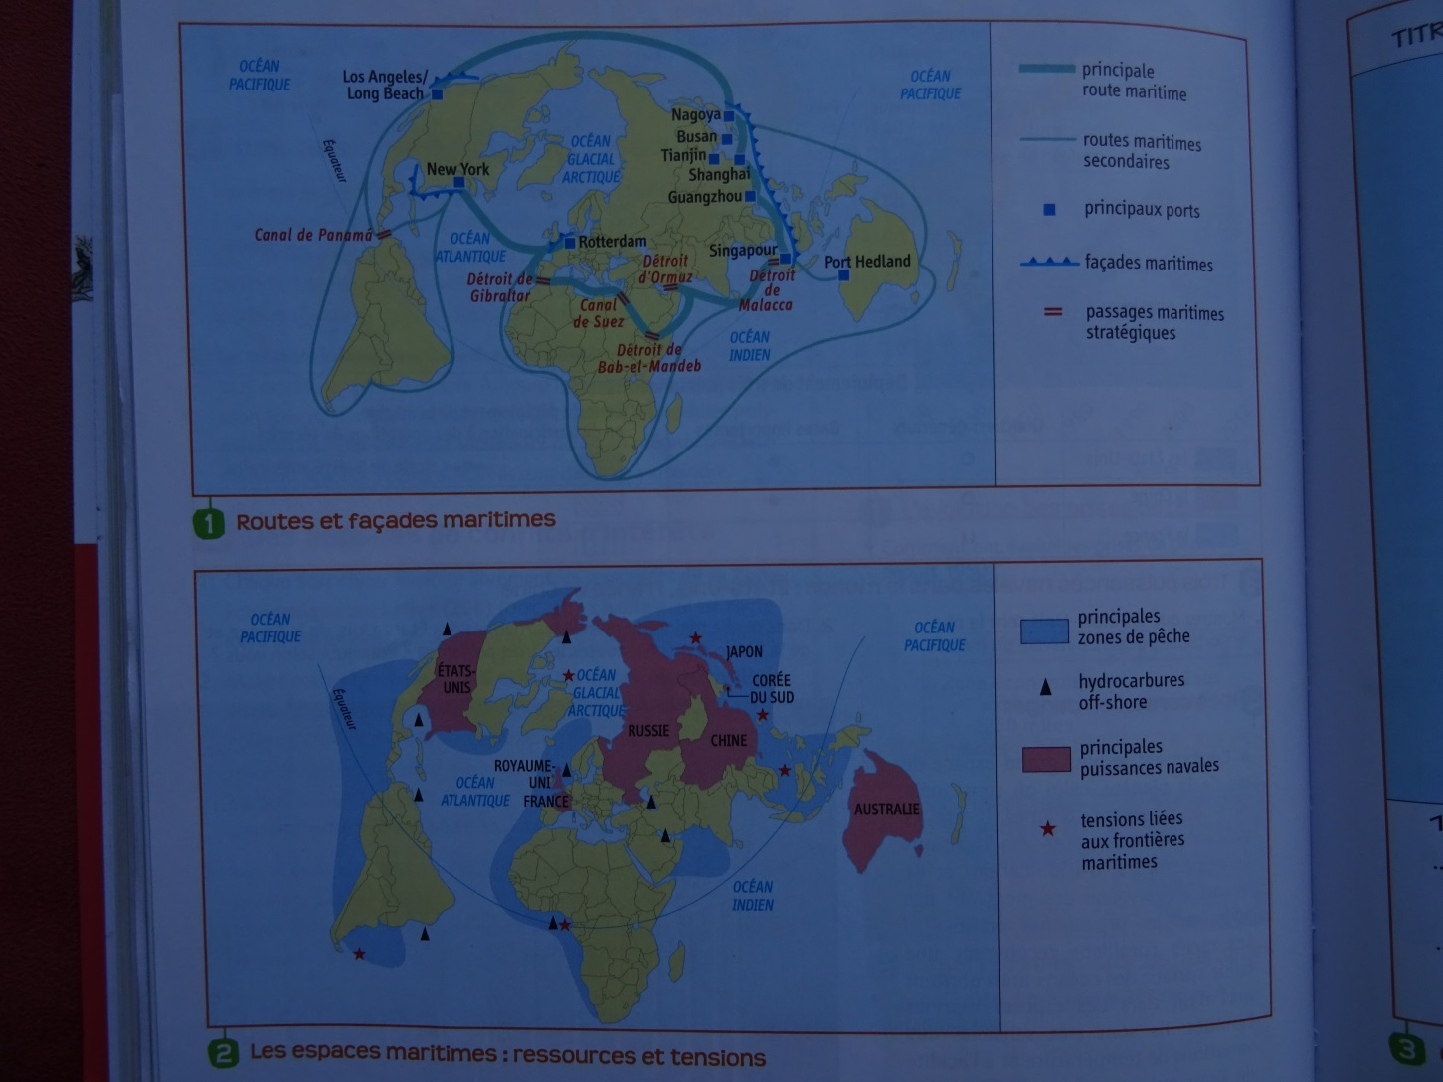
COMPETENCES SOCLE COMMUN :
Je pratique différents langages (réaliser un croquis des espaces maritimes) D 1, 2, 4
Question:
Quelle sont les routes et façades maritimes (doc 1)?
Quelles sont les ressources et tensions des espaces maritimes (doc 2)?

